Slide 1



SON
TODAS
BELLAS
HELEN

Slide 2





Slide 3



Diseño
Helen

Slide 4



Diseño
Helen

Slide 5




Slide 6



Diseño
Helen

Slide 7



Diseño
Helen

Slide 8




Slide 9




Diseño
Helen

Slide 10




Slide 11




Slide 12




Slide 13




Slide 14




Slide 15




Slide 16

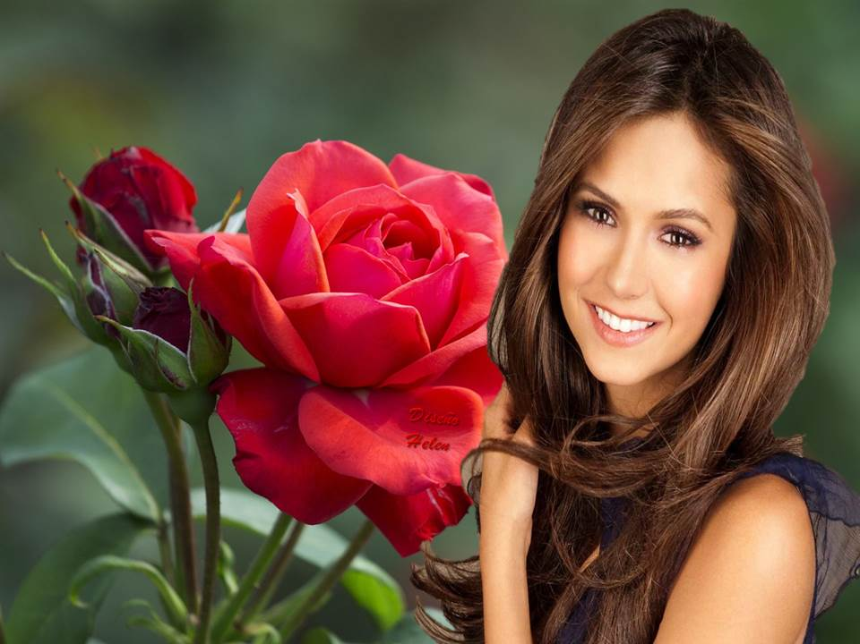


Slide 17

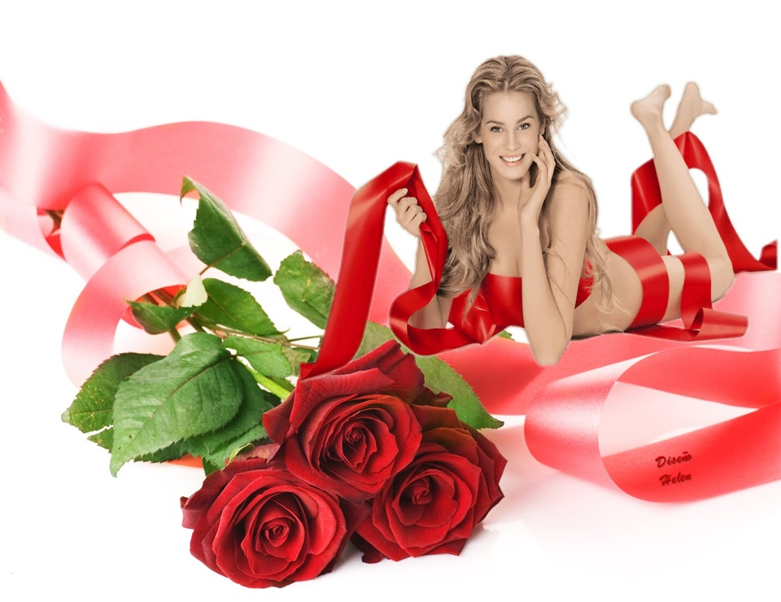

Diseño
Helen

Slide 18





HELEN

Slide 19







¿Te ha gustado?
Puedes ver más entrando
Aquí
Además puedes recibir powerpoints en tu correo electrónico suscribiéndote aquí:

